Slide 1
2. Zrównoważony rozwój i zrównoważoność

Slide 2
A. Wprowadzenie do modułu

Slide 3
A. Wprowadzenie do modułu
Moduł ten stanowi kompleksowe wprowadzenie do koncepcji zrównoważonej turystyki jako odpowiedzi na negatywne skutki masowej turystyki. W ciągu ostatnich dziesięcioleci turystyka stała się zjawiskiem globalnym, mającym głębokie konsekwencje środowiskowe, społeczne i gospodarcze.
Moduł ten bada ewolucję zrównoważonej turystyki – od jej początków w definicji zrównoważonego rozwoju zawartej w raporcie Brundtlanda do bardziej zintegrowanych modeli, które dążą do zrównoważenia potrzeb odwiedzających, społeczności lokalnych i środowiska. Opierając się na definicjach UNWTO, UNEP, UNESCO i Globalnej Rady Zrównoważonej Turystyki, moduł ten tworzy koncepcyjne podstawy zrozumienia zrównoważonego rozwoju w turystyce poprzez trzy podstawowe filary: środowiskowy, społeczny i gospodarczy.
Ponadto moduł wprowadza turystykę regeneracyjną jako przyszłościowe podejście, które ma na celu nie tylko ograniczenie szkód, ale także aktywne przywracanie ekosystemów i wzmacnianie społeczności. Dzięki ramom teoretycznym, studiom przypadków i krytycznej refleksji uczestnicy zdobędą wiedzę na temat roli turystyki w zrównoważonym rozwoju.

Slide 4
B. Wprowadzenie do zrównoważonego rozwoju w turystyce

Slide 5
1.1 Zrównoważona turystyka: koncepcja i ewolucja
Zrównoważona turystyka pojawiła się w odpowiedzi na negatywne skutki masowej turystyki, takie jak degradacja środowiska, napięcia społeczne i nierówne korzyści ekonomiczne. Koncepcja ta opiera się na raporcie Brundtlanda, w którym zrównoważony rozwój zdefiniowano jako zaspokajanie potrzeb obecnych pokoleń bez narażania przyszłych pokoleń (Brundtland, 1987).
Światowa Organizacja Turystyki ONZ (UNWTO, 2005) definiuje zrównoważoną turystykę jako zarządzanie wszystkimi skutkami gospodarczymi, społecznymi i środowiskowymi przy jednoczesnym zaspokajaniu potrzeb odwiedzających, branży i społeczności lokalnych. Program Środowiskowy Organizacji Narodów Zjednoczonych

Slide 6
dodaje, że turystyka powinna poprawiać lokalny dobrobyt i zapewniać sprawiedliwy podział korzyści (UNEP, 2011). UNESCO (2013) kładzie nacisk na poszanowanie dziedzictwa kulturowego i możliwości edukacyjnych, natomiast Globalna Rada Zrównoważonej Turystyki (GSTC, 2016) opowiada się za minimalizowaniem negatywnych skutków i maksymalizowaniem korzyści.
Zrównoważona turystyka pojawiła się w odpowiedzi na szkodliwe skutki masowej turystyki, w tym degradację środowiska, nierówności społeczne i utratę dziedzictwa kulturowego. Instytucje takie jak UNWTO, UNEP i UNESCO definiują zrównoważoną turystykę jako zrównoważone podejście, które uwzględnia ochronę środowiska, sprawiedliwość ekonomiczną i poszanowanie kultury.

Slide 7
1.2 Wpływ turystyki masowej
Ten model został stworzony w celu zminimalizowania skutków masowej turystyki, która często prowadziła do nadmiernego wykorzystania zasobów, zanieczyszczenia środowiska i napięć społecznych.
Ewolucja od turystyki masowej do zrównoważonej obejmuje promowanie alternatywnych miejsc docelowych, wzmacnianie pozycji społeczności lokalnych i zachęcanie odwiedzających do odpowiedzialnego zachowania. Turystyka regeneracyjna pojawiła się niedawno jako bardziej ambitny model, którego celem jest nie tylko minimalizacja szkód, ale także aktywna odbudowa ekosystemów i wspieranie odporności społeczności.
Zrównoważona turystyka opiera się na trzech współzależnych filarach: zrównoważonym rozwoju środowiskowym, społecznym i gospodarczym. Obejmuje ona ochronę zasobów naturalnych, promowanie integralności kulturowej oraz zapewnienie sprawiedliwych korzyści ekonomicznych dla społeczności lokalnych. Rządy i zainteresowane strony muszą współpracować w celu wdrożenia polityk i praktyk, które wspierają długoterminowy, integracyjny i odporny rozwój turystyki.

Slide 8
C. Trzy wymiary zrównoważonej turystyki

Slide 9
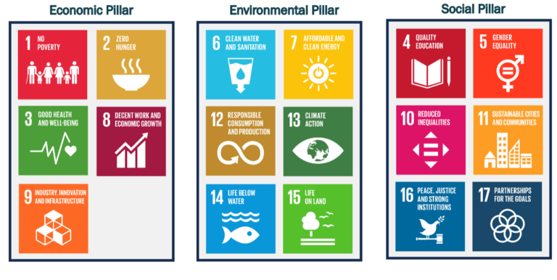
2.1 Zrównoważony rozwój środowiska
Zrównoważony rozwój środowiska wymaga odpowiedzialnego podejścia do natury. Wyzwania obejmują: nadmierne zużycie wody i energii, wytwarzanie odpadów oraz emisję gazów cieplarnianych.
Turystyka odpowiada za około 8% globalnej emisji dwutlenku węgla (Lenzen et al., 2018). Strategie poprawy sytuacji obejmują stosowanie energii odnawialnej, certyfikaty ekologiczne oraz zarządzanie liczbą odwiedzających w obszarach wrażliwych.

Slide 10
2.2 Zrównoważony rozwój społeczny
Zrównoważony rozwój społeczny gwarantuje, że turystyka przynosi korzyści społecznościom lokalnym, promuje integralność kulturową i wspiera prawa człowieka. Jego celem jest integracyjne uczestnictwo, godna praca i wzajemny szacunek (UNESCO, 2013).

Slide 11
2.3 Zrównoważony rozwój gospodarczy
Zrównoważony rozwój gospodarczy koncentruje się na długoterminowym dobrobycie, zmniejszeniu zależności i uniknięciu wycieku gospodarczego. Kluczowe znaczenie ma wspieranie lokalnych przedsiębiorstw i dywersyfikacja źródeł dochodów (UNEP, 2011).

Slide 12
2.4 Powiązania między trzema wymiarami
Te trzy wymiary zrównoważonego rozwoju są ze sobą głęboko powiązane. Zrównoważony rozwój nie jest listą kontrolną, ale dynamicznym procesem negocjacji, adaptacji i uczenia się. Zrównoważony rozwój wymaga ciągłego dialogu między zainteresowanymi stronami oraz stałej oceny celów, kompromisów i skutków. Narzędzia monitorowania, takie jak wskaźniki zrównoważonego rozwoju i oceny skutków, są niezbędne do śledzenia postępów i zapewnienia przejrzystości.

Slide 13
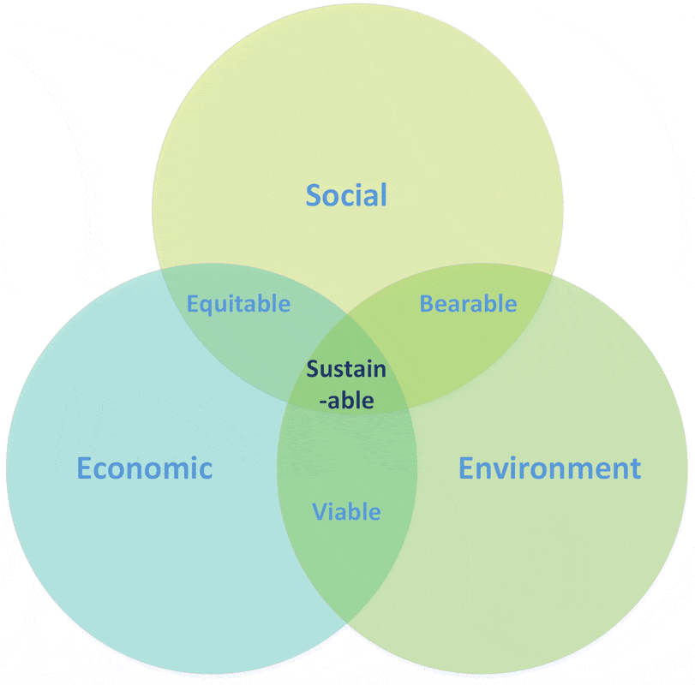

Slide 14
D. Polityka publiczna i dobre praktyki

Slide 15
UNESCO: Żywe dziedzictwo w edukacji
Włącza lokalne dziedzictwo żywe do edukacji formalnej i pozaformalnej.
Zachęca uczniów do angażowania się w pielęgnowanie własnych tradycji i życia społeczności.
Wzmacnia szacunek dla różnorodności kulturowej oraz tożsamości.
Promuje międzypokoleniowy przekaz wiedzy i praktyk.
Zestaw narzędzi zawiera przewodniki dla nauczycieli, scenariusze lekcji oraz przykłady z życia
UNESCO http://ich.unesco.org/en/resources-teaching-and-learning

Slide 16
3.1 Rola instytucji publicznych w zrównoważonym rozwoju
Zrównoważona turystyka wymaga czegoś więcej niż tylko indywidualnych działań. Zależy ona od silnej polityki publicznej i ram instytucjonalnych. Kluczową rolę odgrywają tu zarządzający wszystkich szczebli, które ustanawiają przepisy, kierują rozwojem i dostosowują turystykę do szerszych celów społecznych, takich jak sprawiedliwość, odporność i ochrona środowiska.
Organy publiczne wpływają na turystykę poprzez ustawodawstwo, planowanie strategiczne, zachęty finansowe i działania zainteresowanych stron.

Slide 17
3.2 Polityka, infrastruktura i narzędzia finansowe na rzecz zrównoważonej turystyki
Kluczowe narzędzia polityczne obejmują regulacje dotyczące użytkowania gruntów, ochronę dziedzictwa kulturowego, prawo pracy oraz ochronę wybrzeża.
Planowanie przestrzenne określa, gdzie może rozwijać się turystyka, wspierane przez podział na strefy, badania dotyczące zdolności przenoszenia i plany zarządzania destynacją. Inwestycje w infrastrukturę mogą poprawić zarówno zrównoważony rozwój, jak i jakość życia mieszkańców. Narzędzia finansowe, takie jak zielone dotacje, podatki turystyczne i obligacje klimatyczne, zachęcają do zrównoważonych praktyk, a systemy danych pomagają monitorować społeczny i środowiskowy wpływ turystyki.

Slide 18
3.3 Zarządzanie i monitorowanie
Skuteczne zarządzanie wymaga koordynacji międzysektorowej i integracyjnego udziału zainteresowanych stron. Niezbędne są również edukacja i budowanie potencjału, które wyposażają pracowników i instytucje turystyczne w umiejętności związane ze zrównoważonym rozwojem. Strategie krajowe i globalne ramy (np. cele zrównoważonego rozwoju, kodeks etyczny Światowej Organizacji Turystyki Narodowej, kryteria GSTC) stanowią wytyczne dla krajów takich jak Kostaryka, Nowa Zelandia i Bhutan. Samorządy lokalne, znajdujące się na pierwszej linii, zarządzają przepływami turystycznymi, regulują kwestie mieszkaniowe i wspierają turystykę opartą na społecznościach lokalnych.

Slide 19
Hiszpania daje dobre przykłady poprzez swoją agendę miejską, inteligentne destynacje turystyczne (SEGITTUR) oraz planowanie środowiskowe na Minorce i Wyspach Kanaryjskich. Najlepsze praktyki obejmują oceny środowiskowe, ograniczenia liczby odwiedzających, planowanie w destynacji, certyfikaty ekologiczne i programy szkoleniowe. Pozostają jednak wyzwania: brak koordynacji, polityka krótkoterminowa, niedofinansowanie i greenwashing. służy ludziom, miejscom i planecie.
Przyszłe zarządzanie turystyką musi dostosować się do zmian klimatycznych, innowacji cyfrowych i sprawiedliwości społecznej, zapewniając turystykę

Slide 20
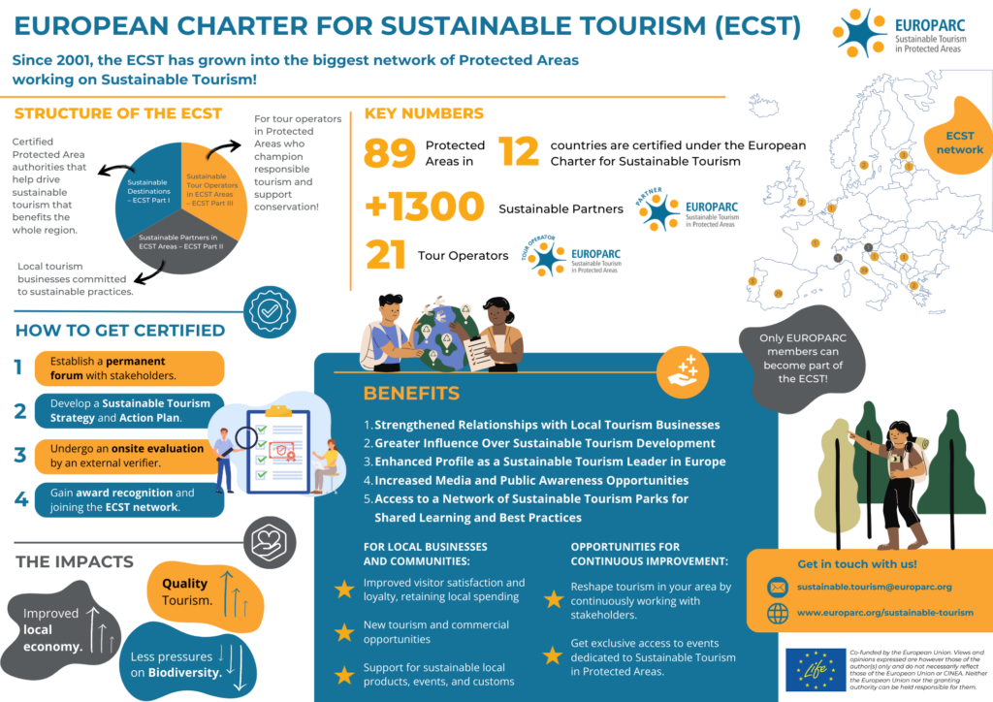
Źródło: Federacja Europarc

Slide 21
E. Wnioski

Slide 22
Zrównoważona turystyka nie jest już niszową koncepcją, ale fundamentalną koniecznością dla przyszłości branży turystycznej. Wraz z rozwojem globalnej turystyki coraz pilniejsza staje się potrzeba zarządzania jej wpływem na środowisko, społeczeństwo i gospodarkę. W ramach tego modułu przeanalizowano pochodzenie i ewolucję zrównoważonej turystyki, trzy wymiary leżące u podstaw jej definicji oraz kluczową rolę polityki publicznej w kierowaniu zrównoważonymi praktykami.
Dzięki głębszemu zrozumieniu zasad zrównoważonego rozwoju uczestnicy szkolenia są lepiej przygotowani do oceny skutków turystyki i przyczynienia się do powstania bardziej zrównoważonych, sprawiedliwych i regeneracyjnych modeli turystyki. Przejście od turystyki masowej do zrównoważonej wymaga skoordynowanych działań na wszystkich poziomach społeczeństwa: rządów, przedsiębiorstw, społeczności i podróżnych.
Przyszłość turystyki leży nie tylko w zachowaniu tego, co już istnieje, ale także w aktywnym ulepszaniu miejsc docelowych i społeczności, które przyjmują podróżnych.

Slide 23
F. Referencje

Slide 24
Brundtland, G. H. (1987). Nasza wspólna przyszłość: Raport Światowej Komisji ds. Środowiska i Rozwoju. Komisja ds. Środowiska i Rozwoju Uniwersytetu Oksfordzkiego. Oxford University Press.
Katsoni, V. (2024). Analiza wpływu turystyki na gospodarkę: analiza wielowymiarowa. Journal of Tourism Economics, 30(2), 145–163. https://colab.ws/articles/10.1016%2Fj.jclepro.2024.143947
Kurniawan, R. (2024). Zrównoważony rozwój turystyki: systematyczny przegląd literatury dotyczącej najlepszych praktyk i pojawiających się trendów. Tourism Management Perspectives, 49, 101090. https://doi.org/10.1016/j.tmp.2024.101090
Lenzen, M., Sun, Y. Y., Faturay, F., Ting, Y. P., Geschke, A. i Malik, A. (2018). Ślad węglowy globalnej turystyki. Nature Climate Change, 8(6), 522–528. https://www.researchgate.net/publication/379457786_Sustainable_Tourism_Development_A_Systematic_Literature_Review_of_Best_Practices_and_Emerging_Trends
Światowa Organizacja Turystyki Narodów Zjednoczonych. (2005). Zrównoważona turystyka: przewodnik dla decydentów. UNWTO i UNEP.

Slide 25
ĆWICZENIE

Slide 26
Odpowiedz na poniższe pytania
Jakie są trzy główne filary zrównoważonej turystyki i dlaczego ważne jest, aby zajmować się nimi wszystkimi jednocześnie?
W jaki sposób turystyka masowa przyczyniła się do wyzwań środowiskowych i społecznych w drugiej połowie XX wieku?
Czym różni się odpowiedzialny turysta w modelu zrównoważonym od turysty w modelu regeneracyjnym?
Podaj jeden przykład, w jaki sposób polityka publiczna może wspierać zrównoważony rozwój turystyki.
Jaki jest przykład inicjatywy turystycznej opartej na modelu regeneracyjnym w rzeczywistości i co sprawia, że jest ona regeneracyjna?
Wybierz jedno z poniższych pytań i napisz krótki akapit (4–5 zdań).
Pomyśl o miejscu, które odwiedziłeś lub dobrze znasz. Czy opisałbyś model turystyki w tym miejscu jako masowy, zrównoważony czy regeneracyjny? Dlaczego?
Jakie są Twoim zdaniem największe przeszkody w przejściu od turystyki masowej do turystyki regeneracyjnej? Jak można je pokonać?

Slide 27
SAMOKSZTAŁCENIE

Slide 28
Filmy
1. #TheSustainableDiner: Miasto Cebu
https://www.youtube.com/watch?v=ufEedGDlHGw
2. Wyjątkowe historie zrównoważonej turystyki: Magiczna Kenia https://www.youtube.com/watch?v=8b1GTXkjuxU
3. Cel na rok 2030: gotowość miast globalnych na zrównoważony rozwój turystyki
https://tourismanalytics.com/uploads/1/2/0/4/120443739/destination_2030_jll_wttc_report.pdf

Slide 29
Artykuły
Analiza wpływu turystyki na gospodarkę: wielowymiarowe podejście do zrównoważonego rozwoju. https://www.sciencedirect.com/science/article/pii/S0959652624033961

Slide 30
Ćwiczenie
Zidentyfikuj i przeanalizuj pięć aktualnych przykładów zrównoważonej turystyki z całego świata, skupiając się na tym, jak odzwierciedlają one co najmniej jeden z trzech filarów zrównoważonej turystyki: ekonomiczny, społeczny lub środowiskowy.
Dla każdego przykładu należy zapisać:
  Nazwa/Lokalizacja
  Krótki opis (1–2 zdania)
  Który filar zrównoważonego rozwoju odzwierciedla (ekonomiczny, społeczny, środowiskowy)
  Dlaczego go wybrałeś (1 zdanie uzasadnienia)
Stwórz prostą tabelę lub listę zawierającą te informacje. W ciągu ostatnich 5 minut podzielisz się z klasą jednym ze swoich przykładów.

